Slide 1
CHƯƠNG 3. VIỆT NAM TỪ ĐẦU THẾ KỈ XVI ĐẾN THẾ KỈ XVIII

Slide 2
KHỞI ĐỘNG

Slide 3
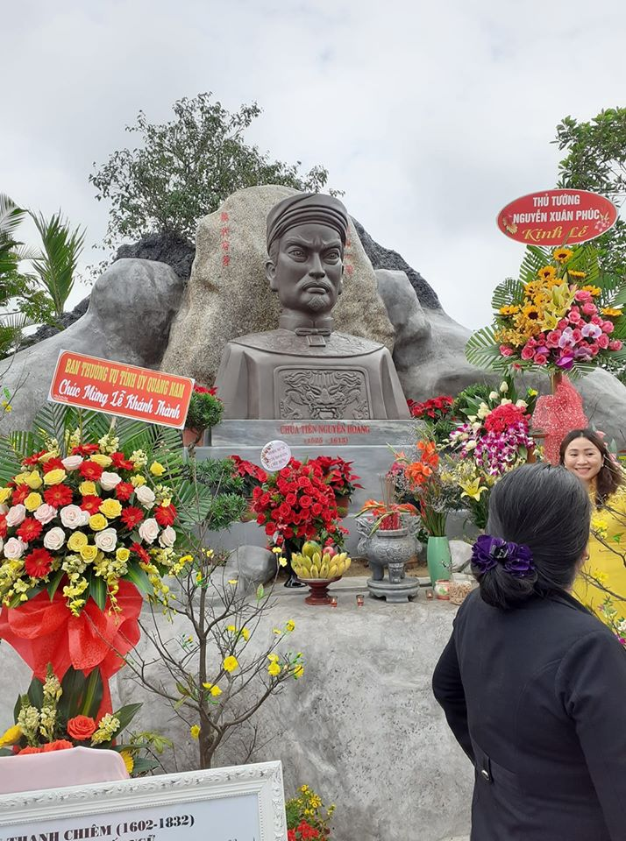
Quan sát và nhận biết nhân vật
- Chúa Nguyễn Hoàng – Vị chúa đầu tiên của nhà Nguyễn khai phá, mở rộng vùng đất phía Nam được nhân dân tôn kính.

Slide 4
BÀI 6: CÔNG CUỘC KHAI PHÁ VÙNG ĐẤT PHÍA NAM
TỪ THẾ KỈ XVI ĐẾN THẾ KỈ XVIII

Slide 5
MỤC TIÊU BÀI HỌC
- Trình bày được khái quát công cuộc khai phá vùng đất phía Nam trong các thế kỉ XVI – XVIII.
- Mô tả và nêu được ý nghĩa của quá trình thực thi chủ quyền đối với quần đảo Hoàng Sa và quần đảo Trường Sa của các chúa Nguyễn.

Slide 6
CÔNG CUỘC KHAI PHÁ VÙNG ĐẤT PHÍA NAM TỪ THẾ KỈ XVI
ĐẾN THẾ KỈ XVIII
1. Công cuộc khai phá vùng đất phía Nam trong các thế kỉ XVI - XVIII
2. Quá trình thực thi chủ quyền đối với quần đảo Hoàng Sa và quần đảo Trường Sa của các chúa Nguyễn

Slide 7
Tiết:
BÀI 6: CÔNG CUỘC KHAI PHÁ VÙNG ĐẤT PHÍA NAM TỪ THẾ KỈ XVI ĐẾN THẾ KỈ XVIII
1. Công cuộc khai phá vùng đất phía Nam trong các thế kỉ XVI - XVIII

Slide 8
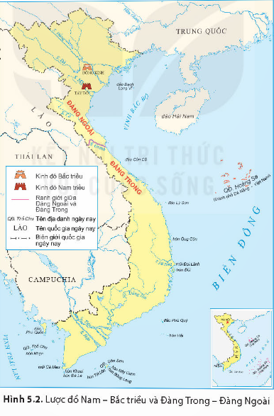
Xác định trên lược đồ khu vực Đàng Trong.

Slide 9
Nhắc lại lược sử vùng đất Nam Bộ từ đầu thế kỉ X đến đầu thế kỉ XVI

Slide 10
- Sau khi Vương quốc Phù Nam sụp đổ, vùng đất Nam bộ đã bị đặt dưới quyền cai trị của nước Chân Lạp (Cam-pu-chia)
- Từ thế kỉ XIV, Chân Lạp không còn khả năng trực tiếp kiểm soát vùng đất này.
- Giai đoạn thế kỉ rất thưa vắng. Chỉ có một nhóm người Việt sống ở vùng Mô Xoài (Bà Rịa – Vũng Tàu), – XVI, cư dân ở đây Đồng Nai, …

Slide 11
Xem video “Chúa Nguyễn Hoàng xây dựng cơ đồ ở phương Nam, kết hợp với đồ 6.2, trình bày khái quát công cuộc khai phá vùng đất phía Nam trong các thế kỉ XVI – XVIII.

Slide 12
Nêu một vài hiểu biết của em về Chúa Nguyễn Hoàng.

Slide 13
Chúa Nguyễn Hoàng quê ở thôn Gia Miêu, xã Hà Long, huyện Hà Trung, tỉnh Thanh Hóa. Ông là người tiên phong trong việc mở rộng bờ cõi đất nước xuống phía nam, mở đầu cho việc hùng cứ phương nam của chín chúa Nguyễn kéo dài 219 năm, và là người đặt nền móng cho việc chọn lựa vùng đất Huế để trở thành Thủ phủ của Đàng Trong, sau này là Kinh đô của nước Việt Nam thống nhất dưới triều Nguyễn.
Nguyễn Hoàng (1525 – 1613)

Slide 14
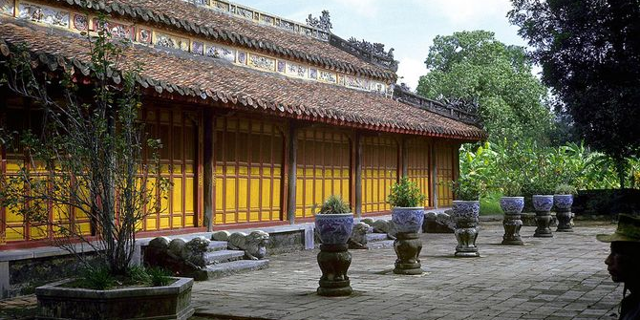
Miếu thờ chúa Tiên (Nguyễn Hoàng) tại Quảng Trị

Slide 15
Quan sát Lược đồ Đại Việt thời Lê Thánh Tông với 13 đạo thừa tuyên, Lược đồ Vương quốc Chăm-pa từ thế kỉ X đến đầu thế kỉ XVI, Lược đồ hành chính Việt Nam thời Nguyễn (từ năm 1832) và xác định những vùng đất mới được các chúa Nguyễn tiếp tục tổ chức khai phá trong thế kỉ XVI – XVIII.

Slide 16
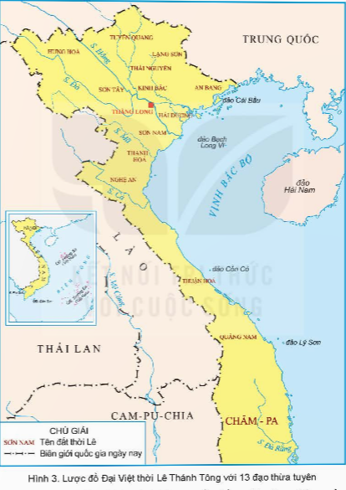
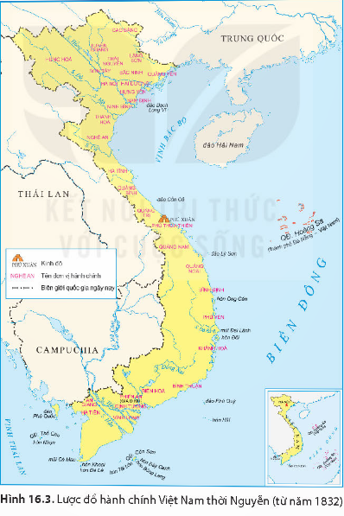

Slide 18
1. Công cuộc khai phá vùng đất phía Nam trong các thế kỉ XVI - XVIII
- Năm 1558, Nguyễn Hoàng vào trấn thủ Thuận Hóa.
- Quá trình di dân, khai phá được chúa Nguyễn đẩy mạnh.
- Các chúa Nguyễn xây dựng bộ máy chính quyền Đàng Trong, phòng thủ Thuận – Quảng và khai hoang, …
- Đến năm 1757, chúa Nguyễn hoàn thiện hệ thống chính quyền trên vùng đất Nam Bộ tương đương như ngày nay.

Slide 19
Tiết:
BÀI 6: CÔNG CUỘC KHAI PHÁ VÙNG ĐẤT PHÍA NAM TỪ THẾ KỈ XVI ĐẾN THẾ KỈ XVIII
2. Quá trình thực thi chủ quyền đối với quần đảo Hoàng Sa và quần đảo Trường Sa của các chúa Nguyễn

Slide 20
Xem video, khai thác tư liệu 1.2 và thông tin trong mục, hãy mô tả quá trình thực thi chủ quyền đối với quần đảo Hoàng Sa và quần đảo Trường Sa của người Việt Nam trong các thế kỉ XVII – XVIII. Những việc làm đó có ý nghĩa như thế nào?

Slide 21
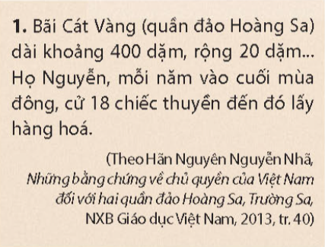
Hình 6.3. Bản đồ do Đỗ Bá vẽ vào thế kỉ XVII

Slide 22
Quá trình thực thi chủ quyền đối với quần đảo Hoàng Sa và quần đảo Trường Sa của người Việt Nam trong các thế kỉ XVII – XVIII
Hoạt động khai thác và xác lập chủ quyền của các chúa Nguyễn được thực hiện có tổ chức, hệ thống và liên tục.
+ Biện pháp: lập 2 đội dân binh là đội Hoàng Sa và đội Bắc Hải.
+ Thực thi: Khai thác tài nguyên biển và kiểm sát, quản lí biển, đảo.
+ Ý nghĩa: Từng bước xác lập chủ quyền đối với quần đảo Trường Sa và quần đảo Hoàng Sa.
- Thời Tây Sơn tiếp tục duy trì quá trình khai thác và thực thi chủ quyền đối với quần đảo Trường Sa và quần đảo Hoàng Sa (cuối thế kỉ XVIII)

Slide 23
Theo em, hình 6.3. Bản đồ do Đỗ Bá vẽ vào thế kỉ XVII có ý nghĩa như thế nào?
Bản đồ có dòng chữ “Bãi cát vàng” là biểu thị quần đảo Trường Sa, quần đảo Hoàng Sa do chúa Nguyễn Quản lí. Đây là bằng chứng quan trọng trong việc khẳng định hoạt động xác lập chủ quyền và quản lí của các chúa Nguyễn đối với quần đảo Hoàng Sa và quần đảo Trường Sa.
Hình 6.3. Bản đồ do Đỗ Bá vẽ vào thế kỉ XVII

Slide 24
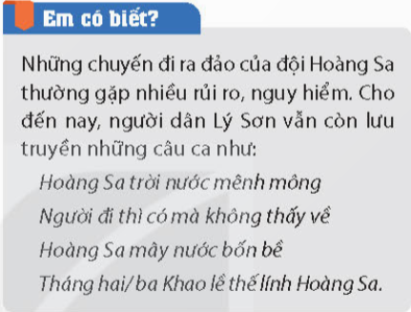
Nghiên cứu tư liệu mục “Em có biết” cho em những hiểu biết gì?
Những rủi ro, nguy hiểm xảy ra trong những chuyến ra đảo của đội Hoàng Sa, những câu ca còn lưu truyền ở Lý Sơn (Quảng Ngãi) cho thấy những câu chuyện về đội Hoàng Sa năm xưa còn ăn sâu trong tâm thức của người dân ở đây.

Slide 25
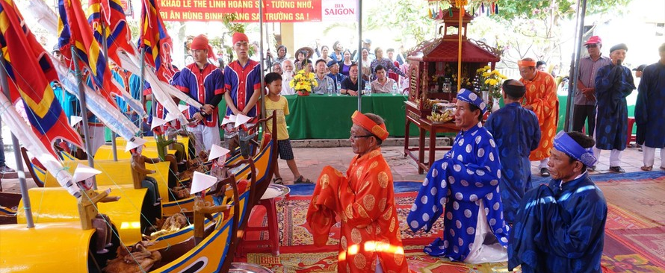
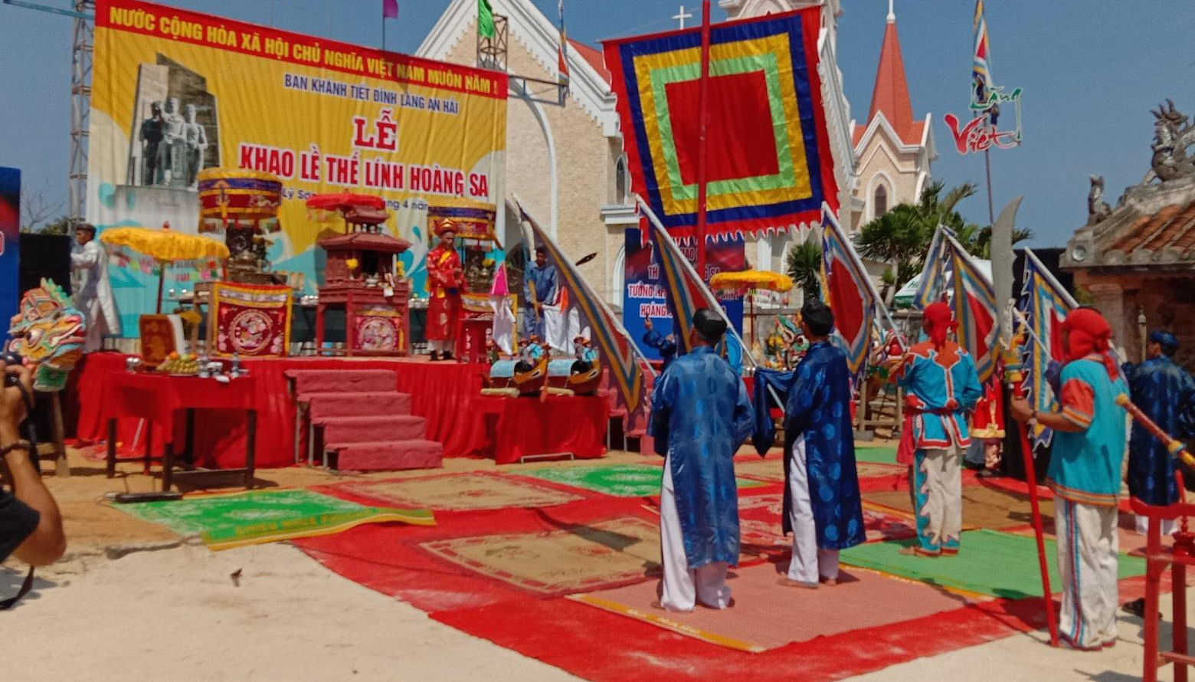
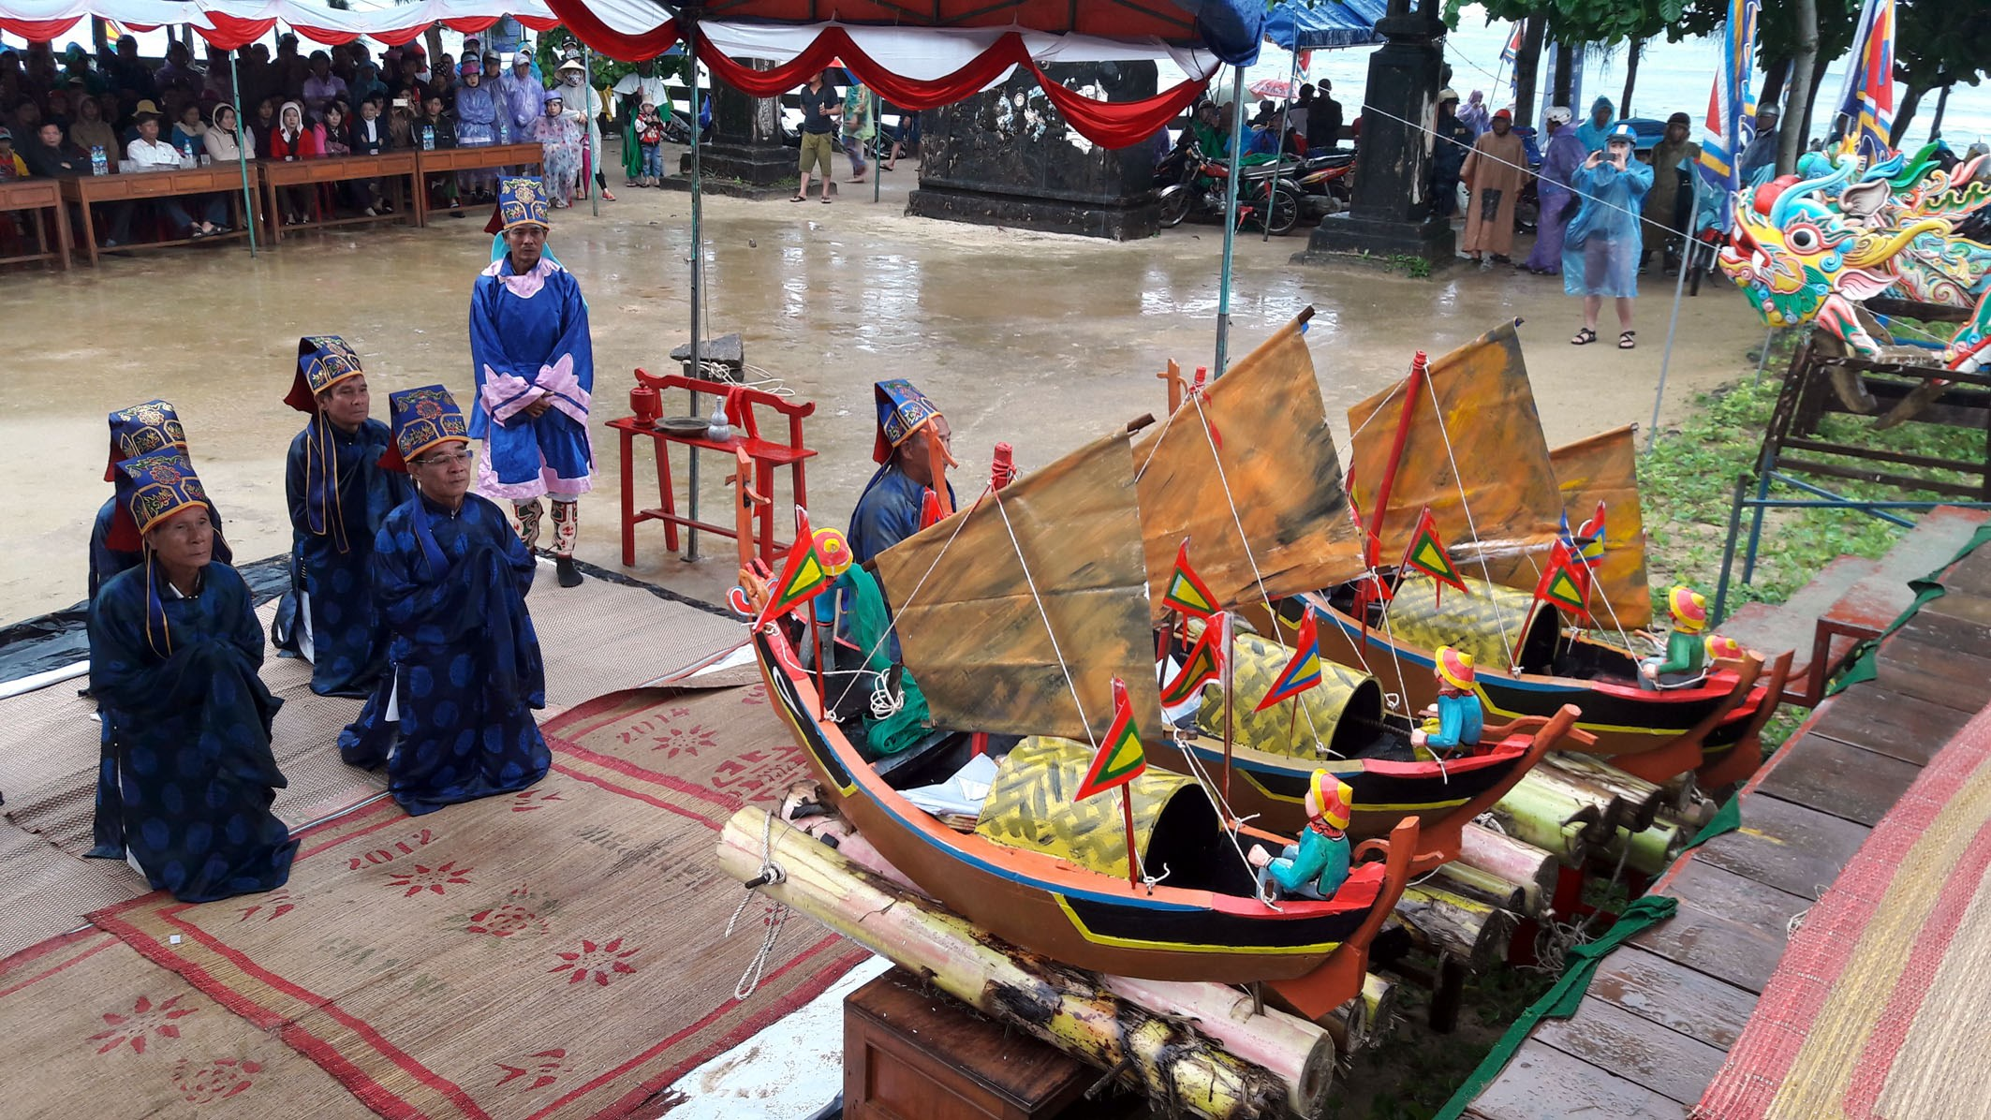
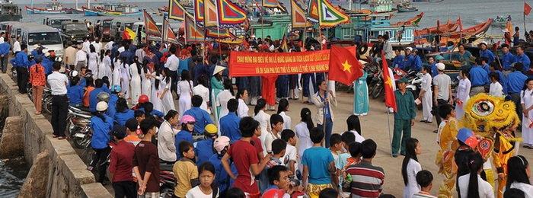
Lễ Khao lễ thế lính Hoàng Sa, thể hiện tấm lòng tri ân của các thế hệ sau này với các bậc tiền nhân đã có công bám biển, khẳng định chủ quyền biển đảo của Tổ quốc.

Slide 26
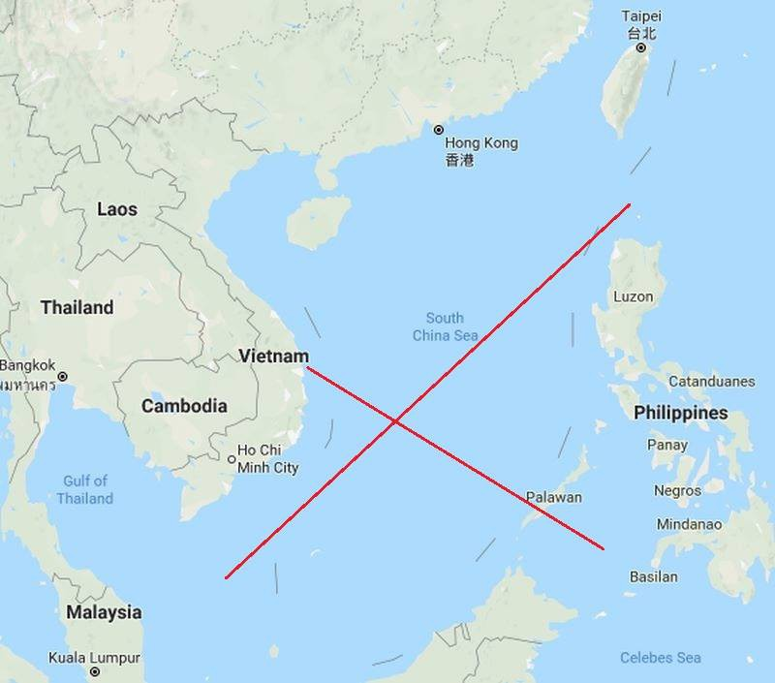
Trung Quốc đã sử dụng đường lưỡi bò, xuất bản trong các ấn phẩm, tuyên truyền trái phép nhằm thực hiện âm mưu hợp thức hóa đường “lưỡi bò” của mình.
Đường “lưỡi bò” phi pháp do Trung Quốc vẽ

Slide 27
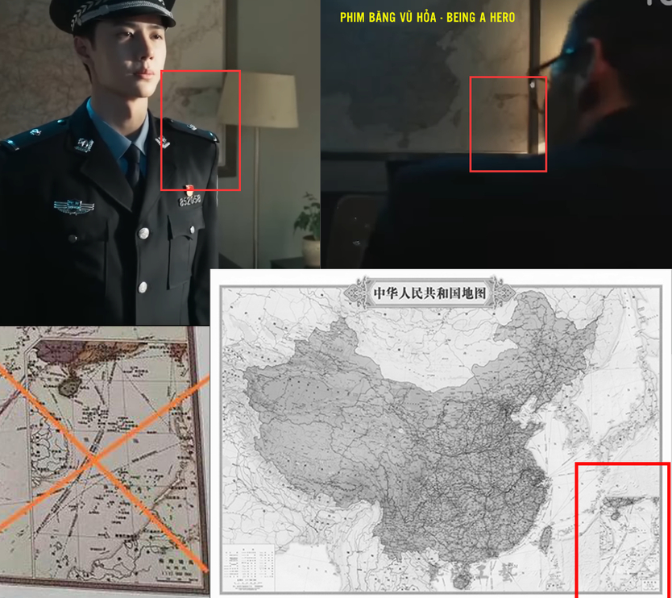
Một số bộ phim có chứa đường “lưỡi bò” phi pháp

Slide 28
Em có nhận xét gì về hành động của Trung Quốc đối với hai quần đảo Hoàng Sa, Trường Sa của Việt Nam và khu vực Biển Đông?
→ Những hành động của Trung Quốc xâm phạm trực tiếp đến chủ quyền, quyền chủ quyền và quyền tài phán của Việt Nam và các quốc gia, ảnh hưởng đến tự do hàng hải và hàng không cũng như các hoạt động kinh tế tại khu vực Biển Đông.

Slide 29
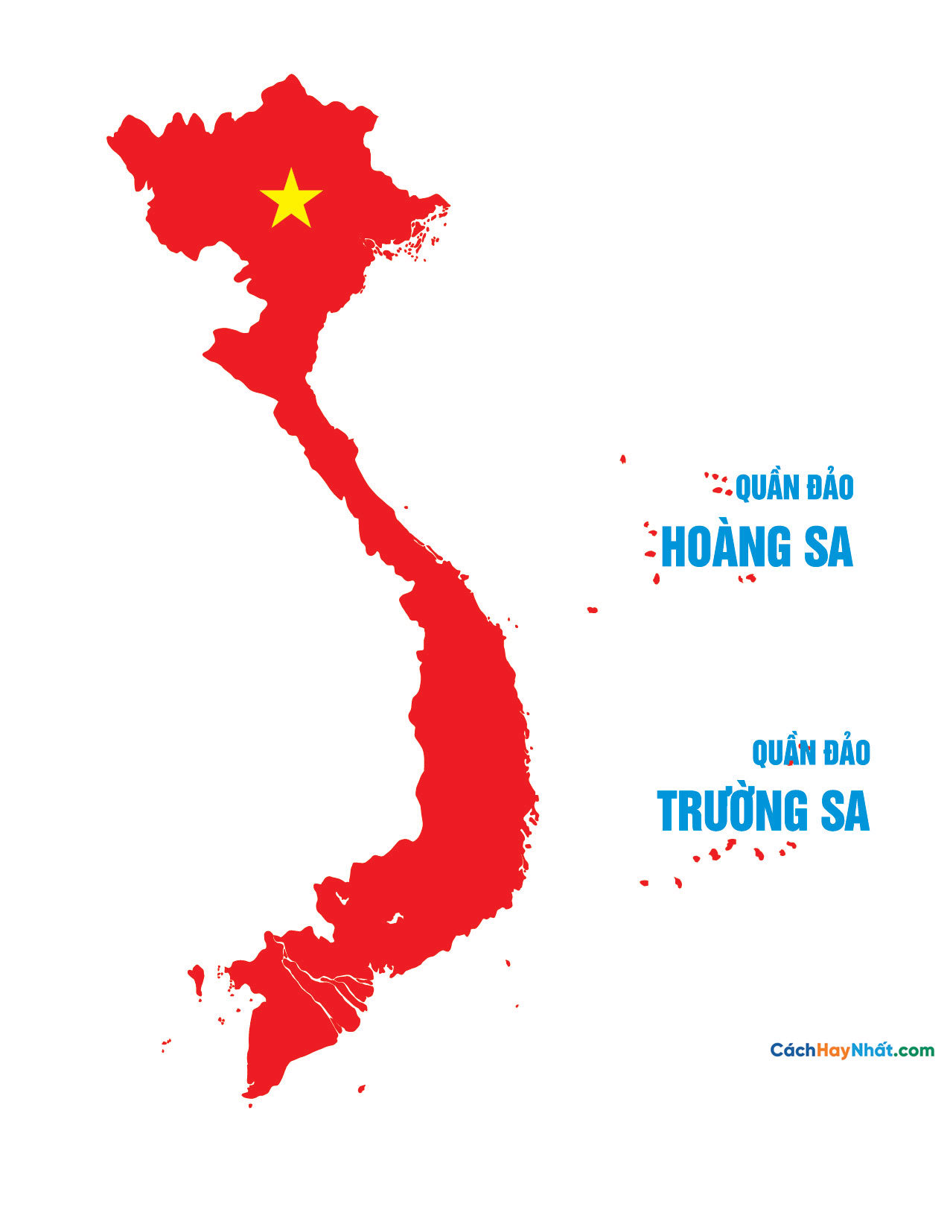
Là học sinh, em cần làm gì trước âm mưu thâm độc của Trung Quốc?

Slide 30
Việt Nam sẵn sàng giải quyết tranh chấp với các quốc gia liên quan thông qua đàm phán cũng như các biện pháp hòa bình khác, dựa trên Luật pháp Quốc tế và Công ước Liên Hợp Quốc về Luật Biển 1982.

Slide 31
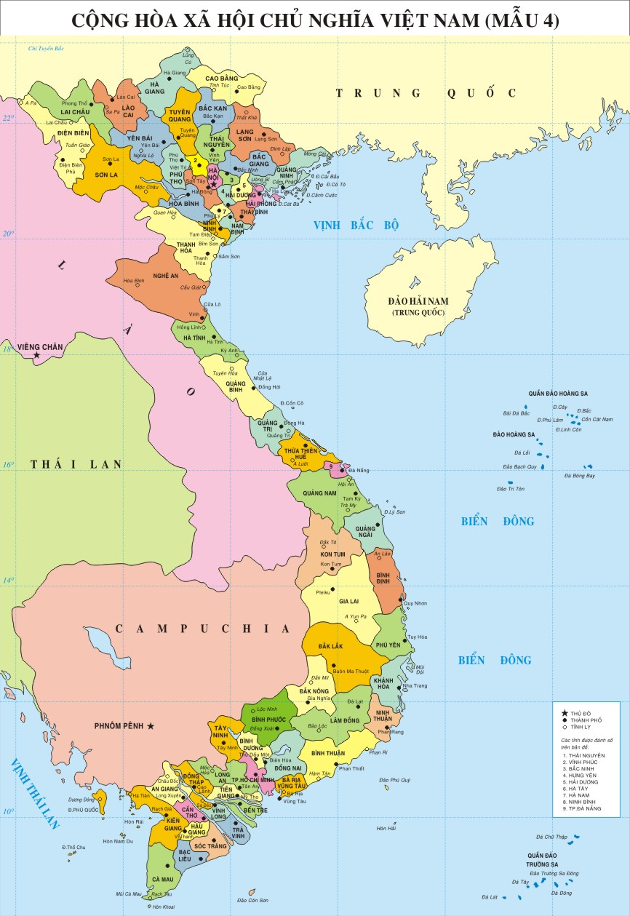
Đến nay, Việt Nam có hơn 3.000 hòn đảo lớn, nhỏ và hai quần đảo ngoài khơi Biển Ðông là Hoàng Sa và Trường Sa. Ðây là hai quần đảo tiền tiêu của Tổ quốc; là bộ phận không thể tách rời của lãnh thổ Việt Nam.

Slide 32
2. Quá trình thực thi chủ quyền đối với quần đảo Hoàng Sa và quần đảo Trường Sa của người Việt Nam trong các thế kỉ XVII – XVIII
Hoạt động khai thác và xác lập chủ quyền của các chúa Nguyễn được thực hiện có tổ chức, hệ thống và liên tục.
+ Biện pháp: lập 2 đội dân binh là đội Hoàng Sa và đội Bắc Hải.
+ Thực thi: Khai thác tài nguyên biển và kiểm sát, quản lí biển, đảo.
+ Ý nghĩa: Từng bước xác lập chủ quyền đối với quần đảo Trường Sa và quần đảo Hoàng Sa.
- Thời Tây Sơn tiếp tục duy trì quá trình khai thác và thực thi chủ quyền đối với quần đảo Trường Sa và quần đảo Hoàng Sa (cuối thế kỉ XVIII)

Slide 33
Việt Nam có đầy đủ bằng chứng pháp lý, lịch sử để khẳng định chủ quyền của mình đối với hai quần đảo Hoàng Sa và Trường Sa.

Slide 34
LUYỆN TẬP

Slide 35
1
2
3
4
5
6

Slide 36
1
A. Chúa Nguyễn Hoàng
Câu 1: Nhân vật nào dưới đây đặt nền móng cho công cuộc khai phá vùng đất Đàng Trong?
B. Chúa Nguyễn Phúc Nguyên
C. Chúa Nguyễn Phúc Lan
D. Chúa Nguyễn Phúc Thái

Slide 37
2
A. Quảng Nam, Bà Rịa – Vũng Tàu, Bình Dương, Bình Phước, Long An, Tây Ninh, Tiền Giang và Thành phố Hồ Chí Minh ngày nay
B. Thanh Hóa, Bà Rịa – Vũng Tàu, Bình Dương, Bình Phước, Long An, Tây Ninh, Tiền Giang và Thành phố Hồ Chí Minh ngày nay
Câu 2: Năm 1698, phủ Gia Định được thành lập gồm những tỉnh và thành phố nào ngày nay?
C. Đồng Nai, Bà Rịa – Vũng Tàu, Bình Dương, Bình Phước, Long An, Tây Ninh, Tiền Giang và Thành phố Hồ Chí Minh ngày nay
D. “Phú Yên, Bà Rịa – Vũng Tàu, Bình Dương, Bình Phước, Long An, Tây Ninh, Tiền Giang và Thành phố Hồ Chí Minh ngày nay

Slide 38
3
A. Từ Thanh Hóa đến dải Hoành Sơn
B. Từ dải Hoành Sơn đến mũi Cà Mau
Câu 3: Đến cuối thế kỉ XVIII, chúa Nguyễn đã làm chủ vùng đất rộng lớn:
C. Từ Thanh Hóa đến mũi Cà Mau
D. Từ dải Hoành Sơn đến mũi Cà Mau, bao gồm cả các đảo, quần đảo ở Biển Đông và vịnh Thái Lan

Slide 39
4
Câu 4: Ngay từ rất sớn, công cuộc khai phá vùng đất phía Nam, ác chúa Nguyễn đã thực thi chủ quyền đối với các đảo, quần đảo ở Biển Đông, trong đó có hai quần đảo Hoàng Sa và Trường Sa.
A. Đúng
B. Sai

Slide 40
5
A. Kiểm soát các tàu đi lại trên Biển Đông
B. Mở rộng lãnh thổ của Việt Nam ở khu vực Biển Đông
Câu 5: Nhiệm vụ của đội Hoàng Sa và đội Bắc Hải là hai tổ chức dân binh vừa có chức năng kinh tế (khai thác tài nguyên biển) vừa có chắc năng nào dưới đây?
C. Kiểm soát, quản lí hoạt động buôn bán trên đảo
D. Thu lượn hàng hóa của những con tàu bị đắm, các hải sản quý, xác lập chủ quyền đối với hai quần đảo.

Slide 41
6
A. Hoạt động đánh bắt cá của Việt Nam phát triển từ rất sớm
B. Khẳng định quá trình khai thác, thực thi chủ quyền từ rất sớm của người Việt Nam đối với quần đảo Hoàng Sa và Trường Sa.
Câu 6: Đội Hoàng Sa và đội Bắc Hải hoạt động liên tục trong suốt thế kỉ XVII – XVIII ở hai quần đảo Hoàng Sa và Trường Sa đã khẳng định điều gì?
C. Khẳng định quá trình phát triển kinh tế hướng ra biển, giao lưu với nước ngoài phát triển từ rất sớm.
D. Cho thấy chúa Nguyễn chưa thực sự quan tâm đến việc kiểm soát, quản lí biển, đảo.

Slide 42
VẬN DỤNG

Slide 43
1. Tìm hiểu thông tin trên Internet, em hãy giới thiệu về nguồn gốc Lễ Khao lề thế lính Hoàng Sa trên đảo Lý Sơn. Theo em, việc duy trì tổ chức Lễ Khao lề thế lính trên đảo Lý Sơn ngày nay có ý nghĩa gì?

Slide 44
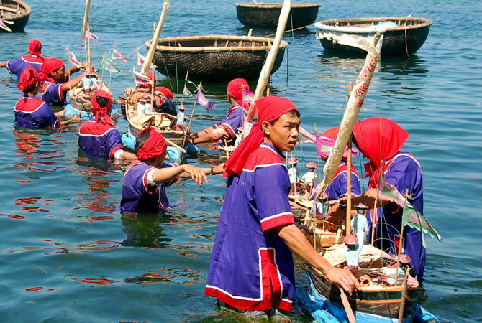
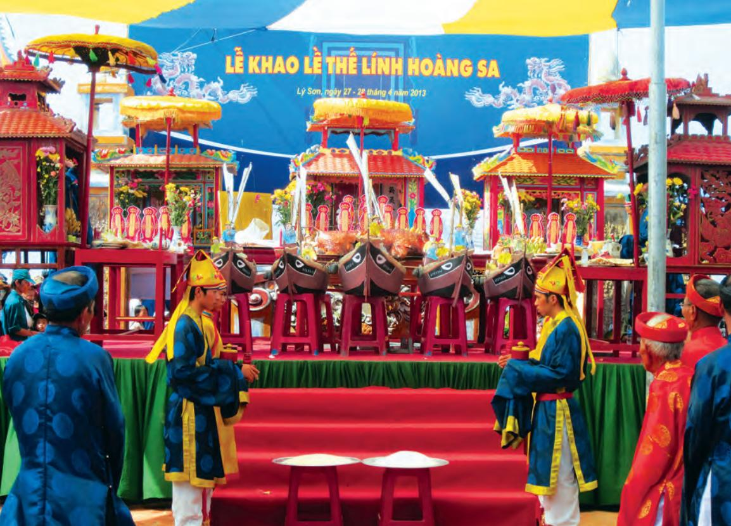
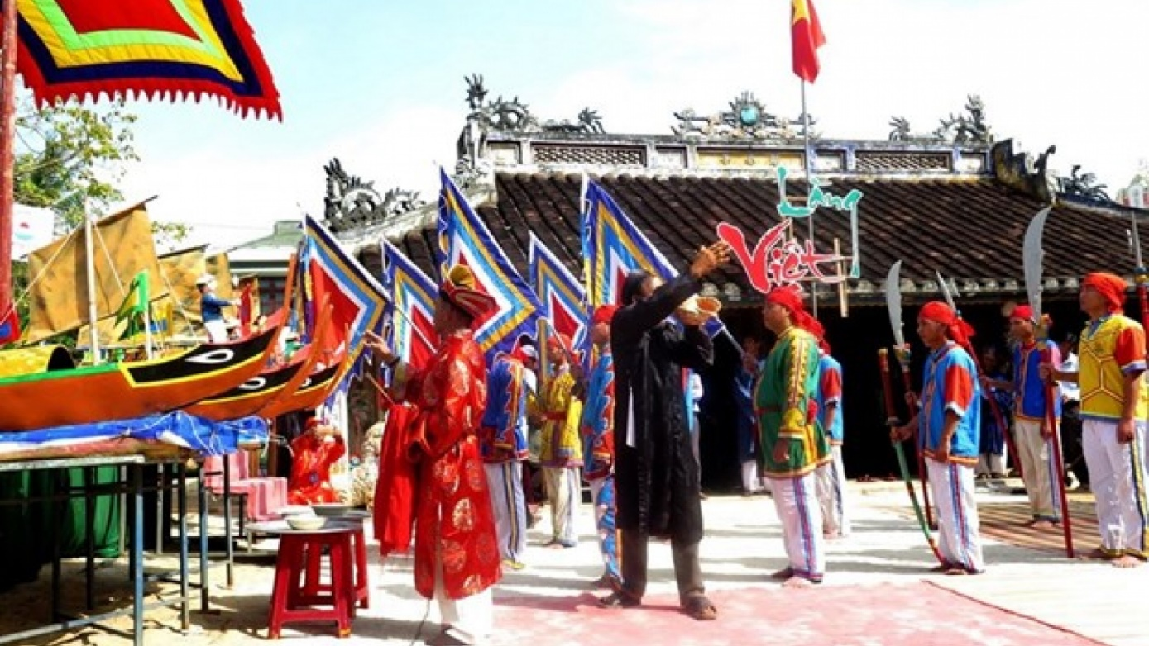
Khao lề thế lính Hoàng Sa trên đảo Lý Sơn

Slide 45
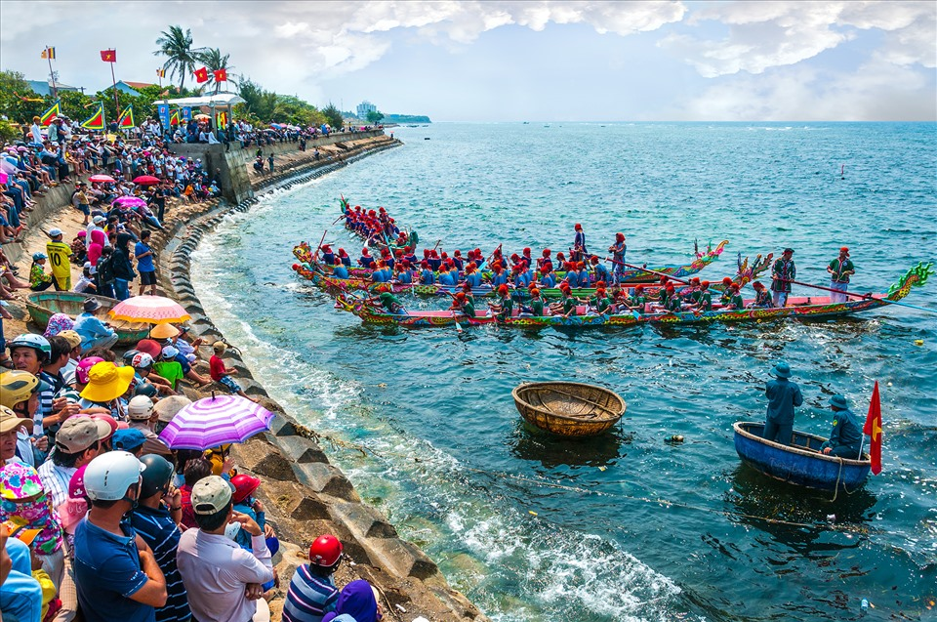
Nguồn gốc: Đây là nghi lễ “cúng thế lính” xưa của nhân dân các làng An Hải, An Vĩnh và các tộc họ trên đảo Lý Sơn để cầu bình an cho người lính Hoàng Sa trước khi lên đường làm nhiệm vụ. Đây là một lễ thức dân gian được các tộc họ trên đảo Lý Sơn tổ chức vào tháng 2 và tháng 3 âm lịch hàng năm.

Slide 46
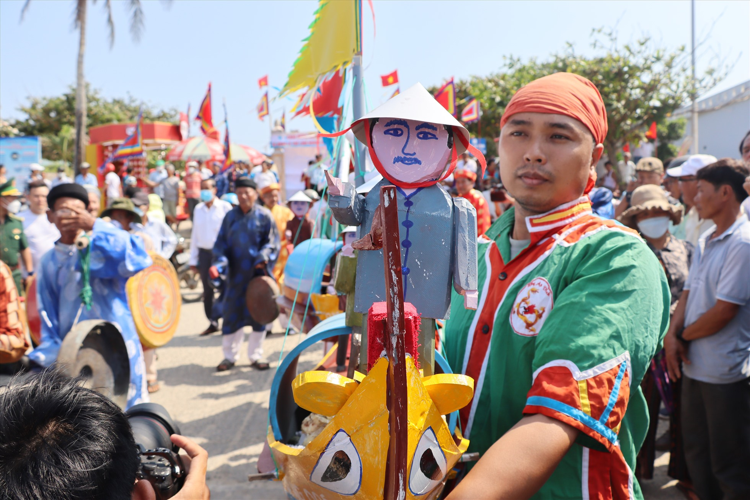
Ý nghĩa
Tưởng nhớ, cầu mong cho ngư dân phát triển, làm ăn tại hai quần đảo Hoàng Sa và Trường Sa, góp phần bảo vệ chủ quyền.
Cầu mong ngư dân bình an trở về quê hương.
Khao lề thế lính Hoàng Sa trên đảo Lý Sơn
Nâng cao ý thức bảo vệ chủ quyền cho đời sau, …

Slide 47
NHIỆM VỤ HỌC TẬP Ở NHÀ
Đọc, tìm hiểu trước bài 7: Khởi nghĩa nông dân ở Đàng Ngoài thế kỉ XVIII.
Tìm hiểu về bối cảnh lịch sử, diễn biến, kết quả và ý nghĩa của phong trào nông dân ở Đàng Ngoài thế kri XVIII.
Nêu tác động của phong trào nông dân ở Đàng Ngoài đối với Đại Việt thế kỉ XVIII.

